Slide 1
Egyszer volt, hol nem volt …
.

Slide 2
Volt egyszer egy szegény gyerek.
(Ez te vagy.)

Slide 3
Így szólt egy napon a tanítója:
(Ez én vagyok)

Slide 4
Indulj el ezen az úton és álld ki a próbákat!
Ha ajtók elé érkezel, mindig egy ajtót válassz!
Azon menj tovább!
Nyomd ezt:
tovább

Slide 5
Ha jól választasz,
eléred a célt és megkapod méltó jutalmad!

Slide 6
Lesznek feladatok, amiket le kell írnod a füzetbe. Ez jelzi: füzetbe
Lesz olyan is, amit nem kell leírni.

Slide 7
Légy bátor és kitartó!

Slide 8
Indulj el!

Slide 9
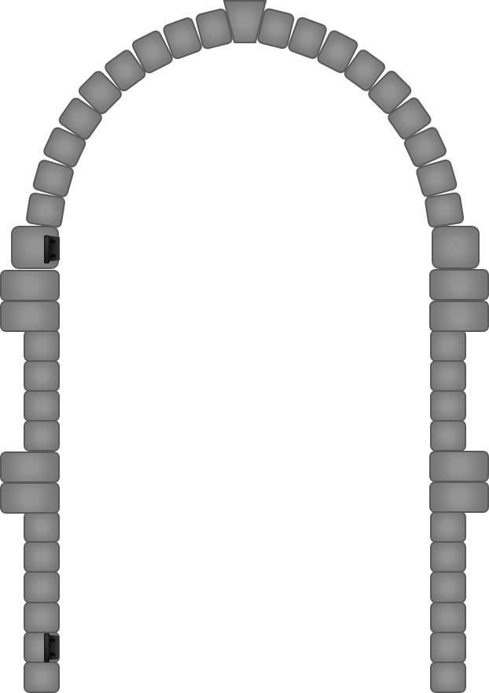
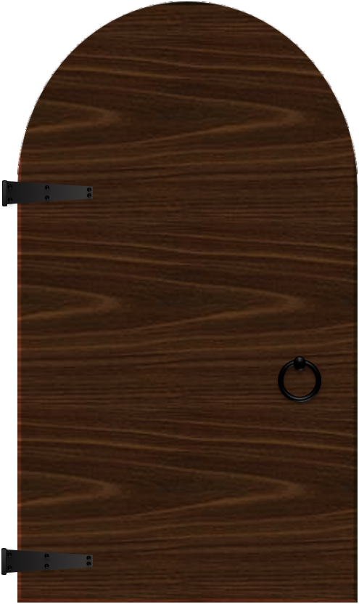
Válassz egy ajtót!
tovább
13 + 6 ∙ 5 =
füzetbe
Adj 20:4 puszit most valakinek!
Állj fel a székre és mondd el a hármas szorzótáblát hangosan!
1
2
3

Slide 10
tovább
Állj fel a székre és mondd el hangosan a négyes szorzótáblát!
4 ∙ (5 + 3)=
füzetbe
Adj annyi ölelést most valakinek, amennyi az 52-ben a számjegyek összege!
1
2
3

Slide 11
tovább
Moss kezet!
Igyál egy pohár vizet!
Csinálj 32 : 4 fejkörzést balra és 24 : 3 –at jobbra!
1
2
3

Slide 12
tovább
Segíts anyának! Vidd ki a szemetet!
(34 – 16) : 3 =
füzetbe
Mennyi 56 –nak a fele?
füzetbe
1
2
3

Slide 13
tovább
(26 + 26 – 31) :7=
füzetbe
Pattogtass egy labdával a harminc felénél hússzal többet!
Rajzolj a húsz felénél kettővel kevesebb cicát csukott szemmel!
füzetbe
1
2
3

Slide 14
tovább
Állj fél lábon és csukott szemmel számolj németül 20-tól visszafelé 0-ig!
Állj fél lábon és csukott szemmel számolj visszafelé 30-tól hármasával 0-ig!
Állj fél lábon és csukott szemmel számolj 50-től visszafelé ötösével 0-ig!
!
1
2
3

Slide 15
tovább
Moss kezet!
Igyál egy pohár vizet!
Csinálj ennyi guggolást:
(43 – 26 – 7) : 2
1
2
3

Slide 16
tovább
Mennyi 38-nak a fele?
füzetbe
Mennyi 48-nak a fele?
füzetbe
Mennyi 68-nak a fele?
füzetbe
1
2
3

Slide 17
tovább
Szorozd össze a 14 felét és a 9 harmadát!
Csettints pont ennyit az ujjaiddal!
Add össze a 12 harmadát és a 64 felét! Tapsolj pont ennyit!
Az 58 feléből vegyél el
3 ∙ 3 –at!
Tapsolj pont ennyit!
1
2
3

Slide 18
tovább
Moss kezet!
Igyál egy pohár vizet!
Csinálj ennyi guggolást:
(43 – 26 – 7) : 2
1
2
3

Slide 19
tovább
Megérkeztél!
Gratulálok!
Ügyes vagy!
Az út végére értél!
Büszke vagyok rád!
Tudtam, hogy sikerülni fog!
Egy hős vagy!
1
2
3

Slide 20
Jutalmul mindketten kívánhatunk egyet! Én azt kívánom: legyél vidám és kedves egész nap! Te mit kívánsz?

